Slide 1
Websocket & TG Bot

Slide 2
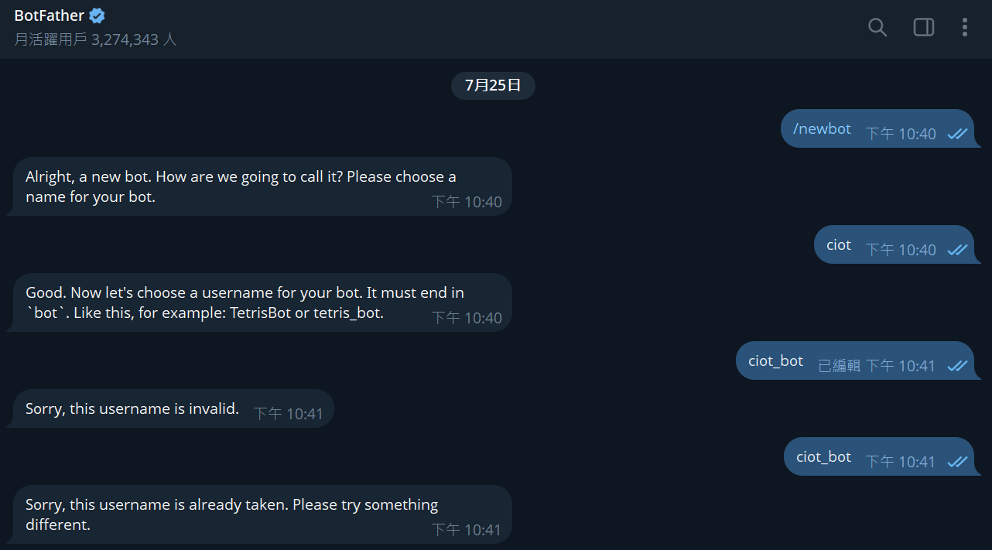

Slide 3
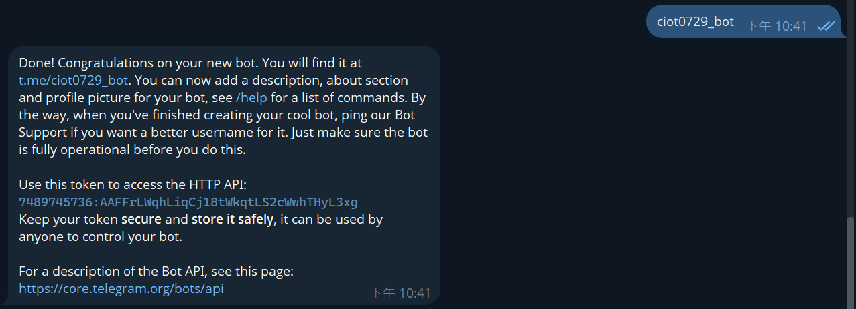

Slide 4


Slide 5
